Slide 1
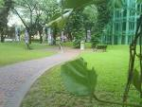
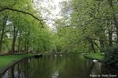

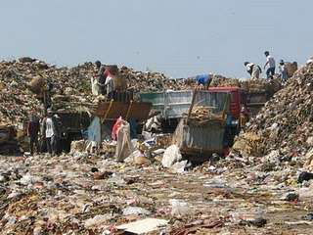

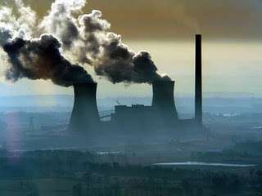
Bagaimana Anda menjelaskan ini dengan kata-kata?

Slide 2
KOMPETENSI
Kompetensi
Standar Kompetensi :
Memahami saling ketergantungan dalam Ekositem
Kompetensi Dasar :
Menentukan ekosistem dan saling hubungan antara komponen ekosistem
Mengindentifikasikan pentingnya keanekaragaman makhluk hidup dalam pelestarian ekosistem
Indikator :
Mengindentifikasikan satuan dalam ekosistem dan menyatakan matahari merupakan sumber energi utama.
Menggambarkan dalam bentuk diagram rantai makanan dan jaring-jaring makanan berdasar hasil pengamatan suatu ekosistem.
Tujuan Pembelajaran
Setelah Mempelajari Bab Ini, Kamu Diharapkan Dapat :
Menentukan komponen penyusun ekosistem dan saling hubungan antar komponen
Mengidentifikasi pentingnya keanekaragaman makhluk hidup dalam pelestarian ekosistem;
Memprediksi pengaruh kepadatan populasi manusia terhadap olingkungan;
Mengaplikasikan peran manusia dalam pengelolaan lingkungan hidup untuk mengatasi pencemaran dan kerusakan lingkungan .

Slide 3
MATERI
Ekosfer (Ecosphere)
Bumi dapat dibagi kedalam :
  Atmosfer (Atmosphere) : daerah (gas dan partikel) yang terdapat di atas bumi
  Hidrosfer (Hydrosphere) : daerah yang meliputi semua cairan di bumi (laut, sungai, air tanah, es, uap air)
  Litosfere (Lithosphere) : daerah tanah dan batuan di bumi.
  Semua kehidupan yang terdapat dalam lapisan tipis udara, air dan tanah disebut ekosfer atau biosfer
NEXT

Slide 4
MATERI
Pengertian Ekosistem
Ekosistem adalah suatu sistem ekologi yang terbentuk oleh hubungan timbal balik antara makhluk hidup dengan lingkungannya. Ekosistem bisa dikatakan juga suatu tatanan kesatuan secara utuh dan menyeluruh antara segenap unsur lingkungan hidup yang saling mempengaruhi. Ilmu yang mempelajari ekosistem disebut ekologi. Ekologi berasal dari dua kata dalam bahasa Yunani, yaitu oikos dan logos. Oikos artinya rumah atau tempat tinggal, dan logos artinya ilmu. Istilah ekologi pertama kali dikemukakan oleh Ernst Haeckel (1834 - 1914)
NEXT

Slide 5
MATERI
Satuan Makhluk Hidup dalam Ekosistem
a.Individu
Individu adalah satu makhluk hidup, misalnya seekor semut, seekor burung dan sebuah pohon.
b.Populasi
Populasi adalah kumpulan individu sejenis yang dapat berkembangbiak serta berada pada tempat yang sama dan dalam kurun waktu yang sama. Contoh populasi adalah sekelompok semut di atas meja.
c.Komunitas
Komunitas adalah kumpulan beberapa macam populasi yang menempati daerah yang sama pada waktu yang sama, contohnya komunitas hutan jati, padang rumput dan hutan pinus.
NEXT

Slide 6
MATERI
d.Ekosistem
Ekosistem adalah kesatuan komunitas dan lingkungannya yang membentuk suatu hubungan timbal balik di antara komponen-komponennya. Komponen suatu ekosistem mencakup seluruh makhluk hidup dan makhluk tidak hidup yang terdapat di dalamnya.
e.Bioma
Bioma adalah suatu ekosistem darat yang khas dan luas cakupannya. Ekologi merupakan cabang ilmu yang masih relatif baru, yang baru muncul pada tahun 70-an. Akan tetapi, ekologi mempunyai pengaruh yang besar terhadap cabang biologinya. Ekologi mempelajari bagaimana makhluk hidup dapat mempertahankan kehidupannya dengan mengadakan hubungan antarmakhluk hidup dan dengan benda tak hidup di dalam tempat hidupnya atau lingkungannya.
NEXT

Slide 7
MATERI
Susunan Ekosistem
Dilihat dari susunan dan fungsinya, suatu ekosistem tersusun atas komponen sebagai berikut.
Komponen autotrof
(Auto = sendiri dan trophikos = menyediakan makan).
Autotrof adalah organisme yang mampu menyediakan/mensintesis makanan sendiri yang berupa bahan organik dari bahan anorganik dengan bantuan energi seperti matahari dan kimia. Komponen autotrof berfungsi sebagai produsen, contohnya tumbuh-tumbuhan hijau.
b. Komponen heterotrof
(Heteros = berbeda, trophikos = makanan).
Heterotrof merupakan organisme yang memanfaatkan bahan-bahan organik sebagai makanannya dan bahan tersebut disediakan oleh organisme lain. Yang tergolong heterotrof adalah manusia, hewan, jamur, dan mikroba.
NEXT

Slide 8
MATERI
c. Bahan tak hidup (abiotik)
Bahan tak hidup yaitu komponen fisik dan kimia yang terdiri dari tanah, air, udara, sinar matahari. Bahan tak hidup merupakan medium atau substrat tempat berlangsungnya kehidupan, atau lingkungan tempat hidup.
d. Pengurai (dekomposer)
Pengurai adalah organisme heterotrof yang menguraikan bahan organik yang berasal dari organisme mati (bahan organik kompleks). Organisme pengurai menyerap sebagian hasil penguraian tersebut dan melepaskan bahan-bahan yang sederhana yang dapat digunakan kembali oleh produsen. Termasuk pengurai ini adalah bakteri dan jamur.
NEXT

Slide 9
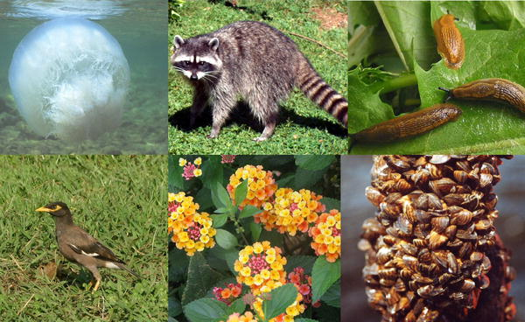
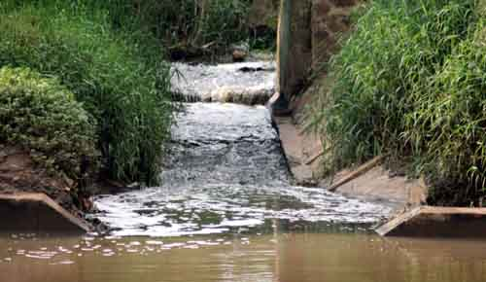
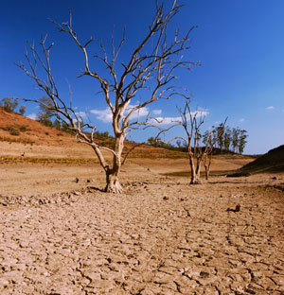
MATERI
Peran Ekosistem
Menyangga iklim
Recycle bahan kimia vital yang diperlukan tumbuhan dan hewan
Tempat pembuangan limbah manusia
Mengontrol lebih dari 95 % hama dan penyakit
Menjaga sumberdaya genetik
NEXT

Slide 10
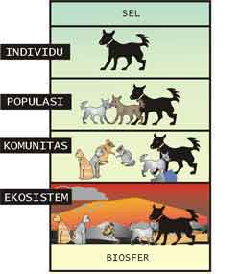
MATERI
Tingkat Organisasi Materi
Atom
Molekul
Protoplasma
Sel
Jaringan
Organ
Sistem Organ
Bumi
Planet
Sistem Surya
Galaksi
Organisme
Populasi
Komunitas
Ekosistem
Ekosfer
EKOLOGI
NEXT

Slide 11
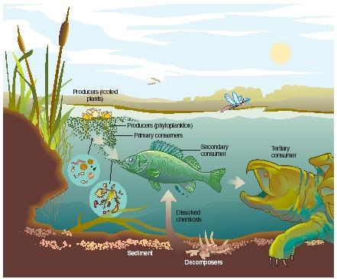
MATERI
Struktur
Ekosistem
Dibagi ke dalam
dua komponen utama :
  Abiotik :
    Sinar matahari
    Faktor fisik : Iklim, angin, panas
    Faktor kimia : semua bahan kimia di dalam air, udara, tanah
  Biotik :
    Produser : tumbuhan
    Konsumer : herbivora (konsumer 1), karnivora (konsumer 2)
    Dekomposer : bakteri, fungi, dll.
NEXT

Slide 12
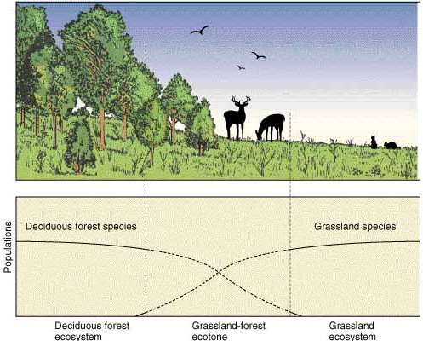
MATERI
Fungsi Ekosistem
Aliran energi dan siklus materi
  Siklus materi di ekosfer berlangsung sempurna
  Siklus materi di ekosistem tidak harus berlangsung sempurna, karena materi dapat mengalir dari satu ekosistem ke ekosistem lainnya.
Aliran energi dalam ekosistem
  Rantai makanan
  Jaring makanan : rantai makanan yang banyak
NEXT

Slide 13
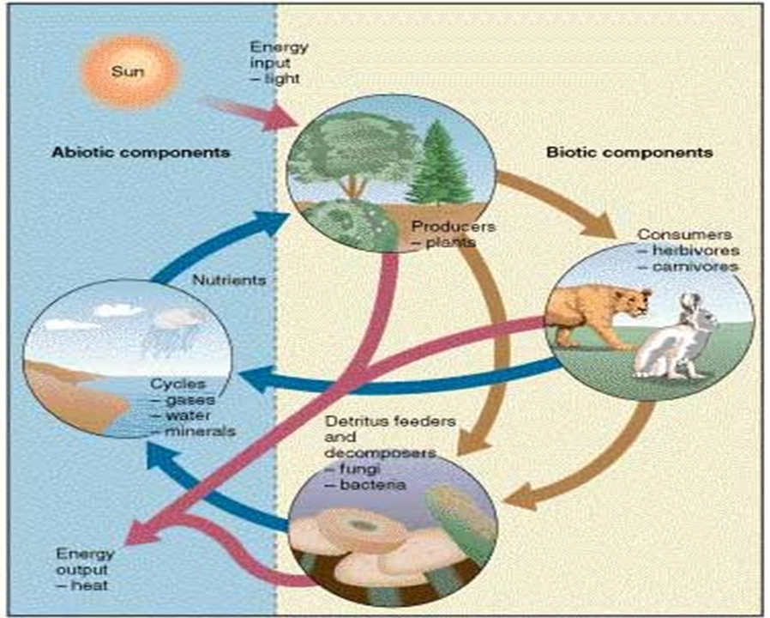
MATERI
The movement of nutrients (blue arrows) and energy (red arrows) and both (brown arrows) through the ecosystem
NEXT

Slide 14
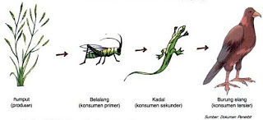
MATERI
Rantai Makanan
Rantai makanan Organisme yang langsung memakan tumbuhan disebut herbivora (konsumen primer), yang memakan herbivora disebut karnivora (konsumen sekunder), dan yang memakan konsumen sekunder disebut konsumen tersier. Jalur makan dan dimakan dari organisme pada satu tingkat trofik berikutnya membentuk urutan dan arah tertentu disebut rantai makanan. Rantai makanan yang dimulai dari perumput, yaitu rumput belalang kadal burung elang.
NEXT

Slide 15
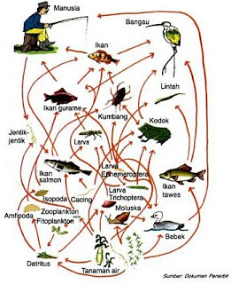
MATERI
Dalam ekosistem rantai makanan–rantai makanan itu saling bertalian. Kebanyakan sejenis hewan memakan beragam, dan makhluk tersebut pada gilirannya juga menyediakan makanan berbagai makhluk yang memakannya, maka terjadi yang dinamakan jaring – jaring makanan (food web).

Slide 16
TES
Hubungan timbal balik antara makhluk hidup dengan lingkungannya disebut . . .
Rantai makanan
lingkungan
ekosistem
populasi

Slide 17
TES
Rantai makanan yang tidak terputus menandakan . . .
populasi meningkat
keseimbangan ekosistem
proses makan memakan terganggu
lingkungan berubah ubah

Slide 18
TES
Hal berikut ini adalah penyebab kerusakan lingkungan akibat dari aktivitas manusia, kecuali . . .
pembabatan hutan
Pembuangan limbah
Perburuan liar
Gunung meletus

Slide 19
ES
Berikut ini adalah penyebab kepunahan hewan, kecuali . .
perburuan liar dan perusakan habitat
penangkaran hewan dan reboisasi
kebakaran hutan dan pencemaran sungai
perluasan pertanian dan pencemaran laut

Slide 20
TES
Tumbuhan berikut ini yang termasuk tumbuhan yang dilindungi adalah . . .
kaktus
raflesia arnoldi
cocor bebek
teratai

Slide 21
TES
Hewan berikut yang mempunyai taraf trofik tertinggi adalah ....
ayam
ular
katak
burung

Slide 22
TES
Makhluk hidup dan faktor biotik pada suatu lingkungan merupakan satu kesatuan yang disebut ….
populasi
ekosistem
komunitas
habitat

Slide 23
TES
Dalam ekosistem laut, Chlorophyta berperan sebagai ….
pengurai
konsumen primer
produsen
karnivora

Slide 24
TES
Tanah merupakan tempat hidup dan berpijak semua makhluk hidup. Berikut ini hal yang tidak perlu diperhatikan pada kondisi tanah adalah ….
struktur fisik
ketebalan lapisan tanah
kandungan air
komposisi mineral

Slide 25
TES
Tumbuhan yang mendominasi bioma taiga adalah ….
rumput palem
kaktus
lumut
pinus

Slide 26

Terima Kasih
Notes:
26
26

